Slide 1
Статус эксперимента ПАНДА
В. Мочалов (ИФВЭ)

Slide 2
содержание
Статус проекта ФАИР
Статус ускорителя HESR
Создание детекторов эксперимента ПАНДА – текущее состояние
Вклад России в детекторы ПАНДА
Разработка программного обеспечения в эксперименте ПАНДА
Основные задачи
ИЦФР

Slide 3
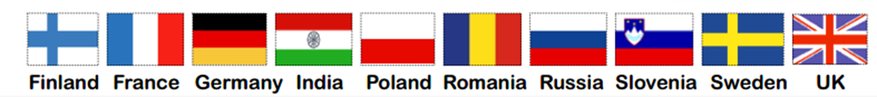
Страны участнки
Возможные новые участники (ведутся переговоры)
Бразилия, Испания, Италия, Китай, Корея, Саудовская Аравия, США Турция, ЮАР, Япония

Slide 4
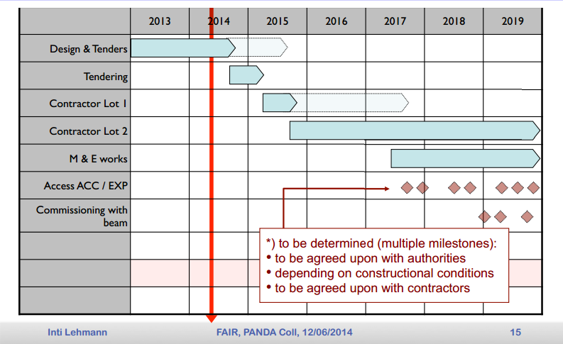
График гражданского строительства

Slide 5
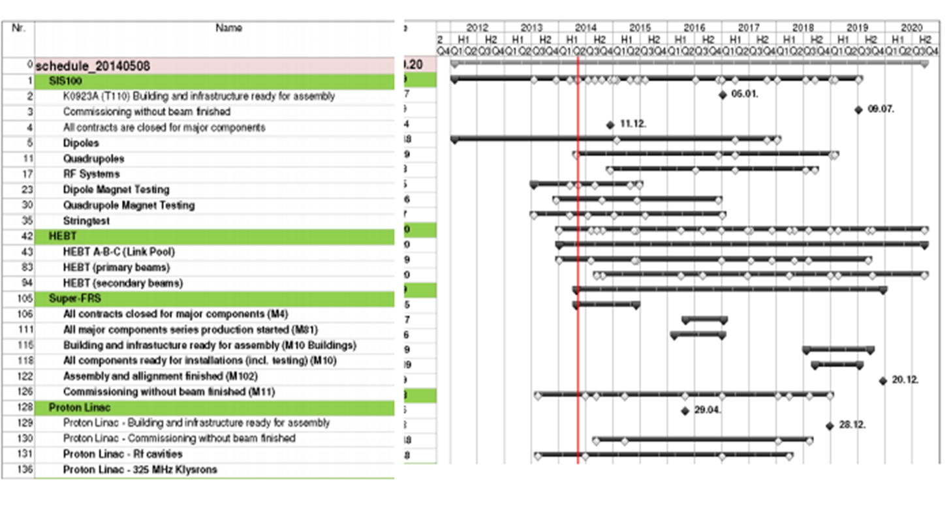
График строительства ускорителя (1)

Slide 6
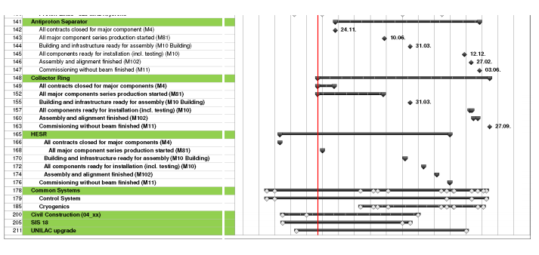
График строительства ускорителя (2)

Slide 7
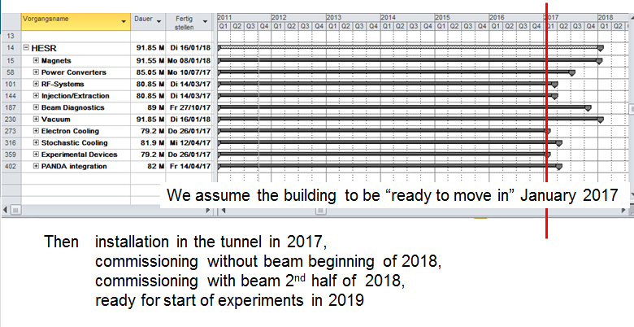
СТАТУС HESR

Slide 8
HESR Intensity
The intensity in the HESR is now limited to
10¹⁰ p-bars
due to the cooling and injection efficiency.
This means for PANDA:
Less intensity (only high resolution mode)
Worse duty cycle due to 20 minutes accumulation time

Slide 9
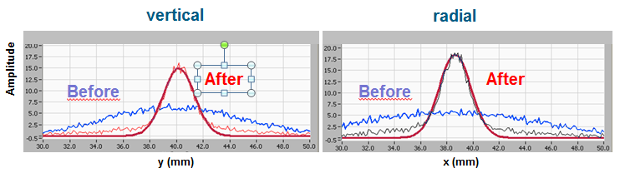
HESR developments
Stochastic cooling prototype pickup structures tested in COSY
First cooling with these structures was performed at the Nuclotron in Dubna
  JINR (Dubna) has installed one prototype tank (built in Jülich) in the Nuclotron and cooled
2 MeV electron cooler is installed and commissioned in COSY
  Joint development with Budker Institute (BINP, Russia), built at BINP, commissioned at COSY; to be used as injection cooler for HESR
Beam profile monitor installed in COSY (together with ITEP)

Slide 10
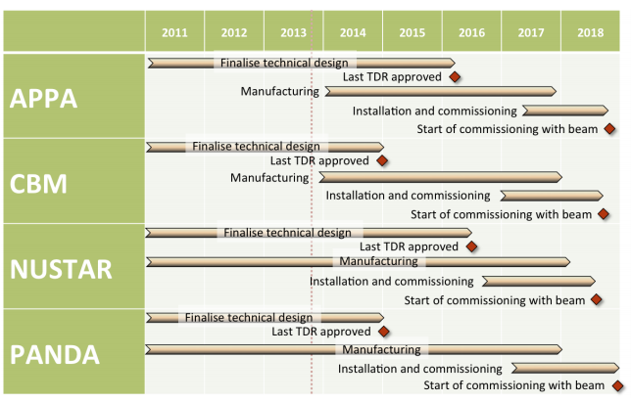
Подготовка экспериментов

Slide 11
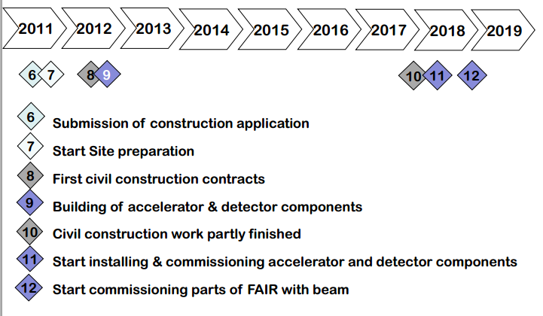
Общий график работ

Slide 12
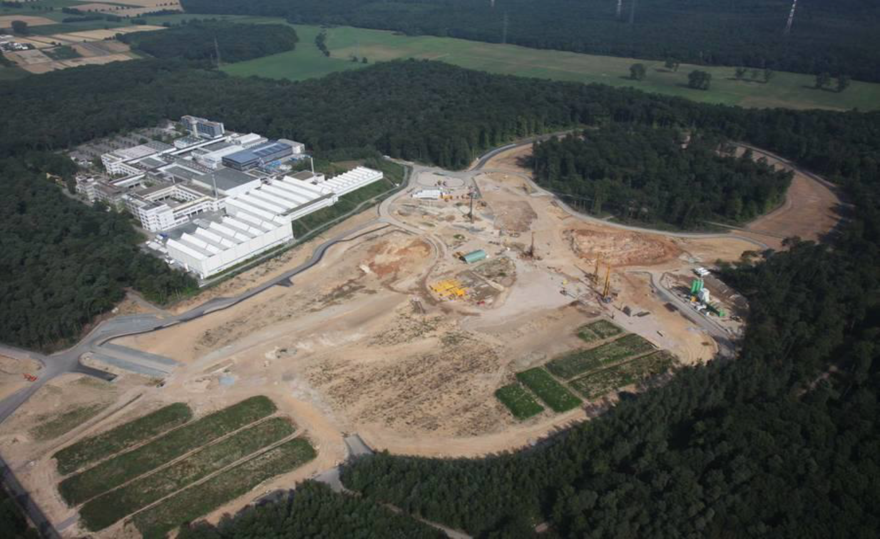
Вид сверху (июль)

Slide 13
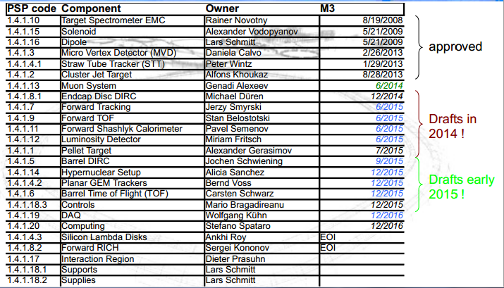
Подготовка TDR

Slide 14
Участие россии в ПАНДА – готовые tdr
1 | IHEP-Protvino, 1981 PWO crystals for the barrel calorimeter, Alexander Vasiliev. | The contract is implemented. | 1, 000
2 | IHEP-Protvino, The mechanical structure of the barrel calorimeter, Alexander Vasiliev. | The Collaboration contract between IHEP-Protvino and FAIR was signed on 26.11.2013. | 2, 844
3 | JINR-Dubna, The whole superconducting solenoid, Vodopianov. | Assigned by the FAIR Council on 27.06.2012 for the yoke and on 09.07.2014 for the rest, including coils, cryostat etc. | 5, 420
4 | JINR-Dubna, The muon system, Alexeev. | TDR was conditionally approved by FAIR ECE on 11.06.2014. | 2, 318

Slide 15
Подготавливаемые tdr (контракты)
5 | IHEP-Protvino, The remaining 8,358 PWO crystals for the barrel calorimeter, Vasiliev | TDR was approved by FAIR in 2008. | 5, 430
6 | IHEP-Protvino, Forward electromagnetic calorimeter of the “shashlyk” type, Semenov | TDR is being finalized for submission to Collaboration. | 1, 352
7 | PNPI-Gatchina, The forward TOF detector, Belostotski. | TDR is expected to be ready in 2014. | 0, 362
8 | ITEP- Moscow, Pellet target, Gerasimov. | TDR is expected to be ready in 2015. | 0, 700
9 | The Budker INP -Novosibirsk, Forward RICH, Tikhonov. | TDR is expected to be ready in 2015. | 2, 900
10 | The Budker INP -Novosibirsk, 50% of the forward DISC DIRC, Tikhonov. | TDR is expected to be ready in 2015. | 1, 471

Slide 16
Вклады стран
 | Total | Experiments |  |  | Accelerators (385,0)+ coordination (110,88) |  |  | Cash (Site and Buildings + Running Costs and Personal) =400,0+15,4+38,0
Cost Book | 1027,28 | 78,00 |  |  | 495,88 |  |  | 453,4
 |  | Account | Assigned | Planned | Assigned | Planned | Planned but not specified
Finland | 5,00 | 1,30 | 0,00 |  | 3,04 | 0,00 | 0,36 | 1,50
Germany | 705,00 | 25,10 | 3,96 |  | 193,28+104,57 (Acc. coord.) | 0,00 | 25,02 | 350,30
India | 36,00 | 5,80 | 0,00 |  | 15,49 | 0,00 | 5,70 | 9,00
Romania | 11,87 | 4,00 | 0,00 |  | 3,92 | 0,00 | 0,00 | 3,95
Russia | 178,05 | 17,70 | 17,7 (20,39) | 35,88 | 58,52+6,31 (Acc. coord.) | 2,05 | 13,09 | 44,50
Sweden | 10,00 | 4,30 | 2,55 |  | 0,38 | 0,00 | 0,00 | 3,00
France | 27,00 | 0,00 | 0,00 |  | 0,00 | 0,82 | 26,18 | 0,00
Poland | 23,74 | 5,70 | 0,05 |  | 9,70 | 6,30 | 2,00 | 0,00
Slovenia | 12,00 | 0,00 | 0,00 |  | 12,00 | 0,00 | 0,00 | 0,00
UK | 5,00 | 5,00 | 0,00 |  | 0,00 | 0,00 | 0,00 | 0,00
TOTAL | 1013,66 | 68,90 | 24,26 | 35,88 | 407,21 | 9,17 | 72,35 | 412,25
Spain | 11,87 | 3,00 | 0,00 | 0,00 | 0,00 | 0,00 | 8,84 | 0,00
TOTAL | 1025,53 | 71,90 | 24,26(26,94) | 35,88 | 407,21 | 9,17 | 81,19 | 412,26

Slide 17
 |  |  |  | Cash (Site and Buildings +
 | Total | Experiments | Accelerators | Running Costs and Personal)
Finland | 5,00 | 1,3 | 3,4 | 1,50
Germany | 705,00 | 25,1 | 218.3+105.0(Acc. coord.) | 350,30
India | 36,00 | 5,8 | 15.5+ 5.7(planned) | 9,00
Romania | 11,87 | 3,96 | 5,41 | 3,96
Russia | 178,05 | 17,7+35,86(planned) | 66,35 + 13,64(planned) | 44,50
Sweden | 10,00 | 3,3 + 2.0(CRYRING) | 0 | 3,00
France | 27,00 |  | 0.821 + 26.2(planned) | 0,00
Poland | 23,74 | 5,7 | 16.0 + 2.0 (planned) | 0,00
Spain | 11,87 | 3,03 | 8,84 | 0,00
Slovenia | 12,00 | 0 | 12 | 0,00
UK | 5,00 | 5 | 0 | 0,00
TOTAL | 1025,53 | 108,75 | 499,14 | 409,26

Slide 18
Вклад россии
2. Россия.
Вот как в последнем документе Country Sheets выглядит расклад полного российского вклада в ФАИР в размере 178.05 млн. евро:
  наличные (на стройку и зарплату сотрудникам ФАИР, 25% от 178.05): 44.50 €
  определенный уже вклад в ускорители: 66.35 M€
  не определенный пока конкретно вклад в ускорители: 13.64 M€
  российская квота на эксперименты: 17.70 M€
  запланированный дополнительный к квоте вклад в эксперименты: 35.86 M€

Slide 19
Вывод (вклад россии)
Ускорители Стартовой версии ФАИР при увеличении российской квоты на эксперименты до 53.5 млн. евро и других стран останутся обеспеченными полным финансированием с запасом более чем в 2 млн. евро.
Россия для расширения своей квоты до 53.5 млн. евро планирует использовать «бесхозные деньги»,. Эти «бесхозные деньги» можно пустить а) на эксперименты, или б) на стройку, или в) вообще сократить полный российский взнос в ФАИР на эту сумму.
В случае реализации вариантов б) и в) в разы может упасть участие ученых России в научных исследованиях ФАИР и вклад России в эксплуатационные расходы ФАИР.

Slide 20
Физика при низкой интенсивности
Tests
  Trigger tests, inclusive open/hidden charm cross sections
Charmonium (-like)
  Excited states above DD threshold (J/Y pi pi )
  Scan width of X(3872) (precision 50-100 keV) (BR X ->pp ?)
  Deuteron target (charged Zc states)
Light Hadron Spectroscopy
  Light Glueballs and Hybrids (< 2.4 GeV) (needs PWA)
  Excited s-Baryon spectroscopy
Hadron Structure Proton GE and GM at “low” q2 (e.g. L/10: q2<9 GeV/c2 for GE/GM separ.) QCD Dynamics
Lambda-Lambda-Bar production

Slide 21
Публикации ПАНДА за год (общая физика)
1. The PANDA experiment: physics goals and experimental setup (Gianluigi Boca (INFN, Pavia & Pavia U.) for the collaboration). EPJ Web Conf. 72 (2014) 00002
2. The PANDA experiment at FAIR PANDA Collaboration (M. Destefanis (INFN, Turin) for the collaboration). Nucl.Phys.Proc.Suppl. 245 (2013) 199-206
3. Physics with antiprotons at P¯ANDA, (V. Mochalov (Serpukhov, IHEP) for the collaboration). Nucl.Phys.Proc.Suppl. 245 (2013) 124-131

Slide 22
Публикации ПАНДА за год (ФИЗИКА-1)
1 Experimental access to Transition Distribution Amplitudes with the \={P}ANDA experiment at FAIR (B.P. Singh). e-Print: arXiv:1409.0865
2 Spin studies via Drell-Yan processes at PANDA (M. Destefanis). EPJ Web Conf. 73 (2014) 02012
3 Doubly strange system physics with antiprotons at PANDA, (Felice Iazzi) EPJ Web Conf. 71 (2014) 00056
4 Electromagnetic proton form factors: perspectives for PANDA, (Egle Tomasi-Gustafsson EPJ Web Conf. 66 (2014) 060244.
5 Antihyperon-hyperon production in antiproton-proton annihilations with PANDA, (Karin Schönning) J.Phys.Conf.Ser. 503 (2014) 012013
6 New Studies of XYZ States at PANDA, (Sören Lange). C13-08-31 Proceedings
7 Time-like proton form factors and heavy lepton production at the PANDA experiment, (Alaa Dbeyssi). PoS Bormio2013 (2013) 059

Slide 23
Публикации ПАНДА за год (ФИЗИКА-2)
8 Drell-Yan studies in ppbar reactions at FAIR, (M. Destefanis). Phys.Part.Nucl. 44 (2013) 886-889
9 High precision γ spectroscopy of ΛΛ-hypernuclei at the PANDA experiment, (A. Sanchez Lorente). J.Phys.Conf.Ser. 426 (2013) 012030
10 Proton time-like form factors at ̄PANDA, (M. Maggiora). AIP Conf.Proc. 1560 (2013) 588-590
11 Spin studies via Drell-Yan processes at PANDA (M. Destefanis) for the collaboration). EPJ Web Conf. 73 (2014) 02012
12 Monte-Carlo simulation of lepton pairs production in "pp¯→e+e−+X" events at PANDA experiment (Anna Skachkova). J.Phys.Conf.Ser. 503 (2014) 012016

Slide 24
Развитие программного обеспечения в эксперименте ПАНДА
Implementation of Genfit2 in PandaRoot:
  /gentif2/ provides the Kalman equations and the track representation
  /genfit2/ is announced to be a general tool, for every B field
Event Filter Updated, Event Filter Tutorial Finally Available
  https://panda-wiki.gsi.de/foswiki/bin/view/Computing/PandaRootEventFilterTutorial
FTS Pattern Recognition Code is in svn, is compiled by default and runs without crashes
  The (preliminary) code is located in PandaRoot/trunk/fts/FtsTracking
  A macro to run it can be found in PandaRoot/trunk/macro/fts/reco_fts.C

Slide 25
"Генератор FTF для моделирования Анти-Протон – Протонных и Анти-Протон - Ядерных Взаимодействий в PandaRoot".
New chi_cJ event generator
J/psi pi0 pi0 Production at PANDA

Slide 26
ИЦФР – конкурс 2014
Распределение заявок по коллаборациям: Accelerators - 5
APPA - 21
CBM - 13
NUSTAR - 1
PANDA - 1
Распределение заявок по институтам:
ИТЭФ – 9 (1) ИЯИ РАН – 1 ОИЯИ – 4 (0)
ИЯФ - 3 СПбГУ – 11 ИПХФ РАН – 3 ОИВТ РАН - 5
НИЯУ МИФИ - 5

Slide 27
заключение

Slide 28
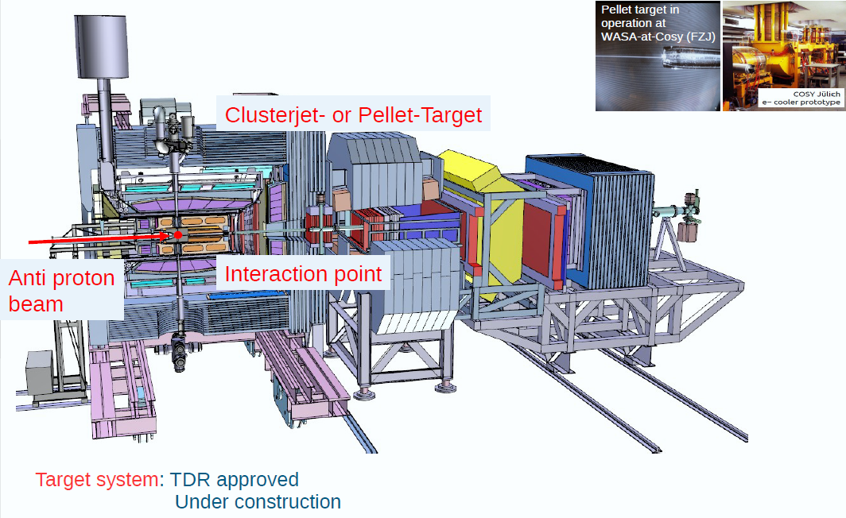

Slide 29
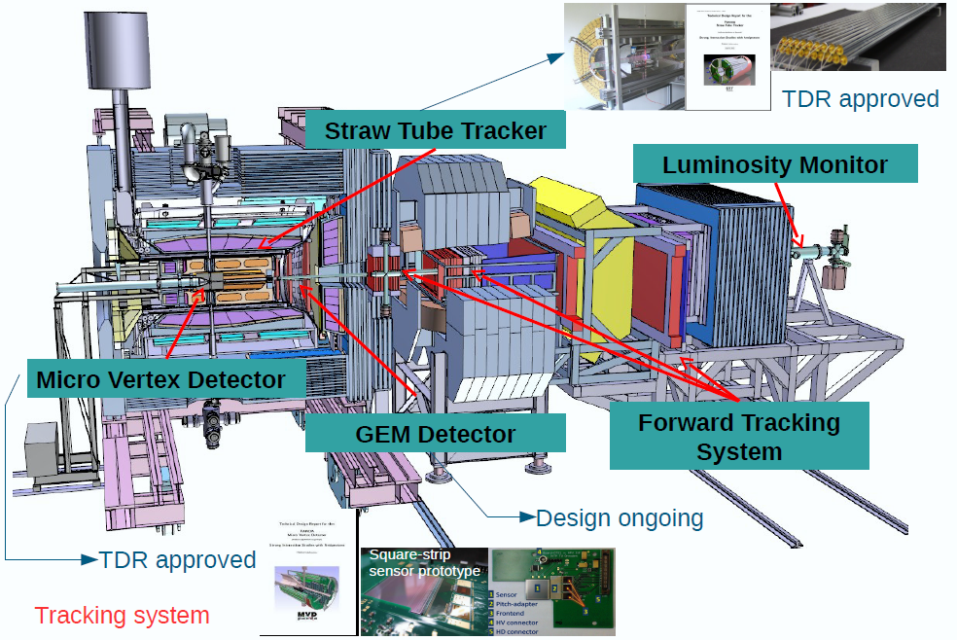
PANDA tracking

Slide 30
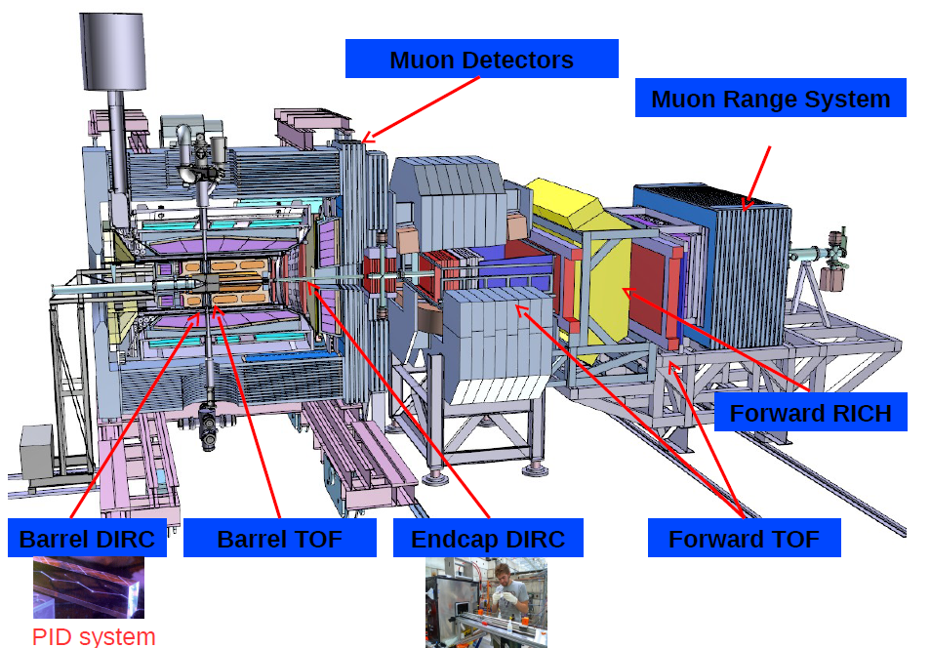
PANDA identification

Slide 31
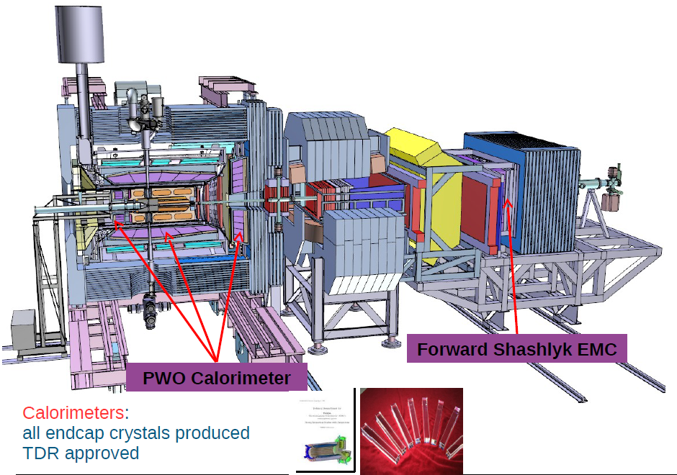
PANDA calorimeters

